Slide 1

PHÒNG GIÁO DỤC & ĐÀO TẠO HUYỆN AN LÃO
TRƯỜNG TIỂU HỌC QUỐC TUẤN
Tự nhiên và xã hội
Bài 19: Ôn tập
Chủ đề: thực vật và động vật
(Tiết 3)
Giáo viên thực hiện: Bùi Phương Thảo

Slide 2
VẬN DỤNG

Slide 3
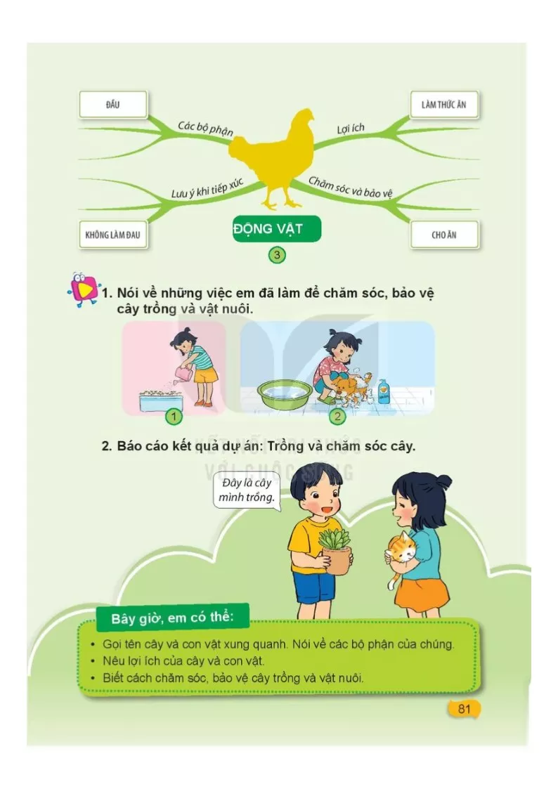
Tưới nước cho cây
Tắm cho vật nuôi

Slide 4
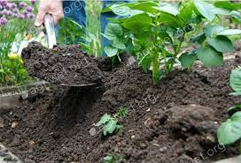
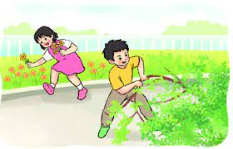
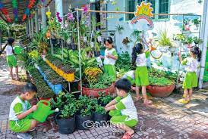
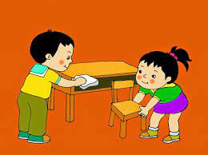
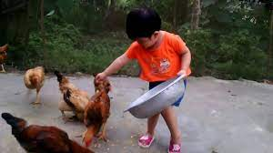
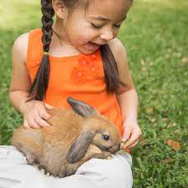
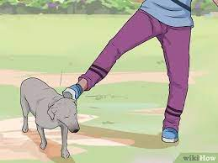
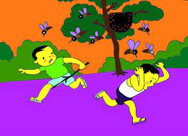
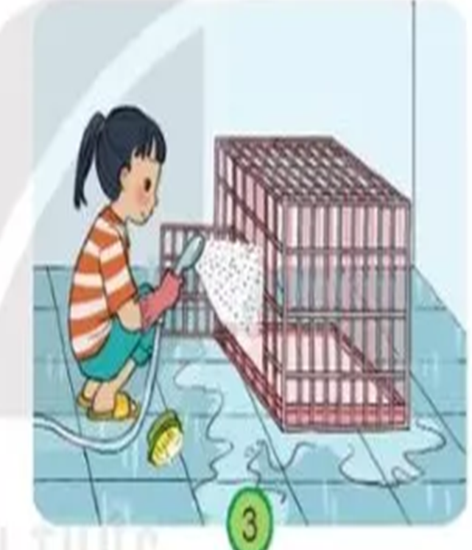
Đánh dấu V vào □ dưới hình thể hiện việc làm em đồng tình, dấu X vào dưới hình thể hiện việc làm em không đồng tình.
v
x
v
v
v
v
x
x
v

Slide 6





Cảm ơn thầy cô và các em học sinh.

